Slide 1
MODE
Art & Design
Vellinga

Slide 2
MODE
Casus 1:
Haute Couture
2D
SO: Mood board
PW: Modelijn met thema tekenen
3D
SO: Ontwerp kledingstuk tekenen
PW: Kledingstuk uitwerken met afvalmateriaal
Casus 2:
Tas voor Dutch Design Week
2D
SO: Ontwerpposter tas tekenen
PW: Ontwerpposter maken
3D
SO: Ontwerpposter tas tekenen
PW: Prototype tas maken met stof

Slide 3
Casus 1 Haute Couture
Het Franse modehuis Chanel heeft jou gevraagd om een nieuwe kledinglijn te ontwerpen. Chanel wilt graag een opvallende kledinglijn om veel aandacht te krijgen. De outfits moeten dus bijzonder van vorm zijn en goed opvallen.

Slide 4
Casus 1: uitwerking in 2D
Kies een thema (bijv. jungle, herfst, Afrika, etc.)
Maak een ‘mood board’ (so-cijfer)
Teken de modelijn waarin duidelijk het thema terug te zien is. Maak gebruik van de sjablonen. Teken minimaal 4 outfits. Inkleuren met kleurpotlood of aquarelpotlood.

Slide 5
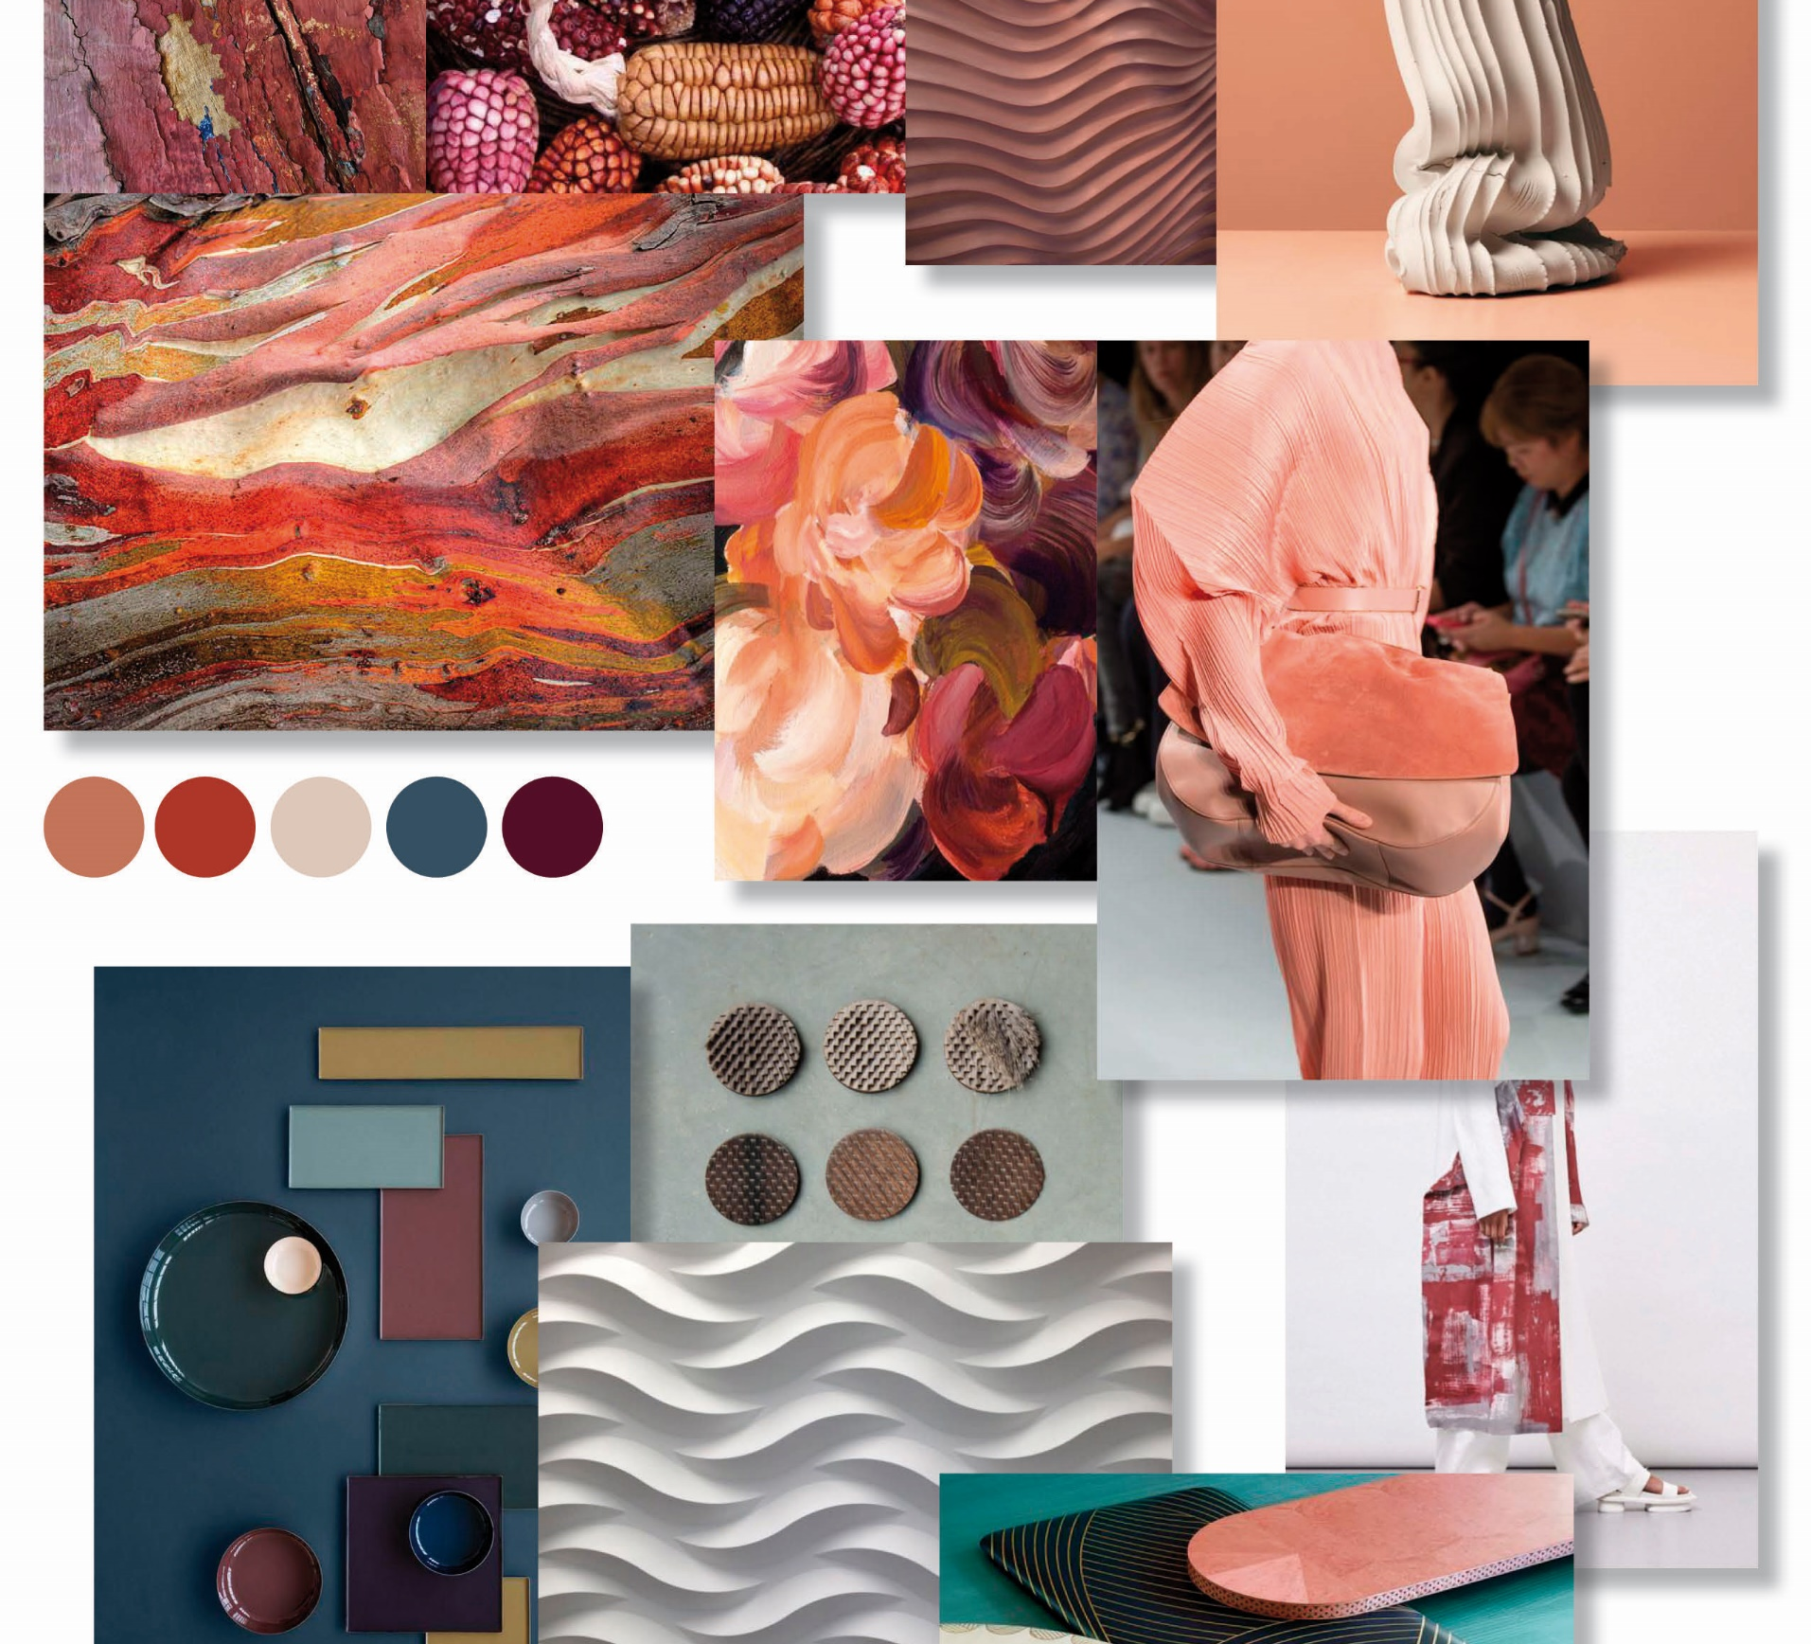
Mood Board Sfeercollage
Maak een collage van afbeeldingen van internet of uit tijdschriften
Je moet bij elke afbeelding kunnen uitleggen waarom je ervoor hebt gekozen
Zorg dat men in één oogopslag kan zien wat jouw thema is

Slide 6
Casus 1: uitwerking in 3D
Ontwerp en maak een kledingstuk van afvalmateriaal (trash fashion).
Maak één schets van het kledingstuk wat je wilt maken. Gebruik daarbij sjablonen. Kleur deze in met kleurpotlood (so-cijfer). Gebruik één soort materiaal en maak gebruik van herhaling zoals in de voorbeelden.
Verzamel afvalmateriaal. Houdt dit zelf bij in je opbergdoos.
Maak het ontwerp individueel of samen met een klasgenoot (pw-cijfer).

Slide 7
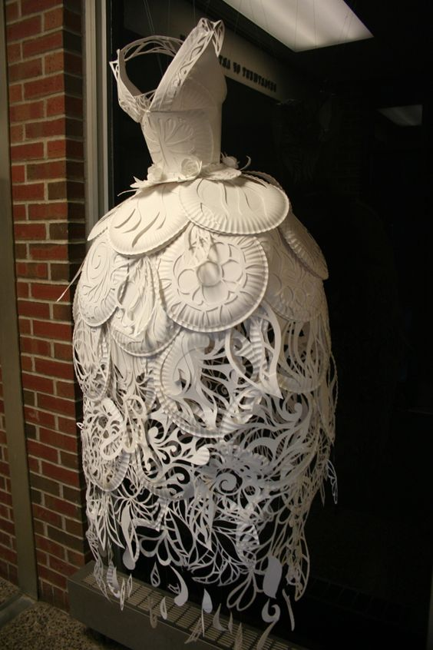
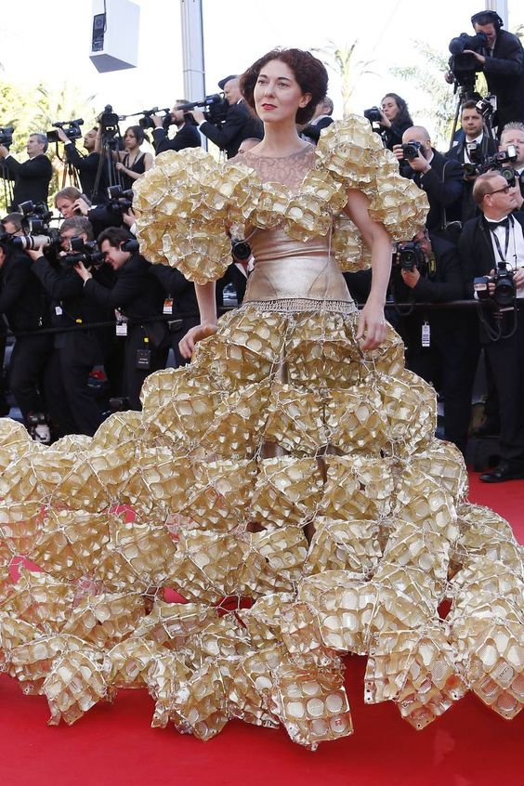
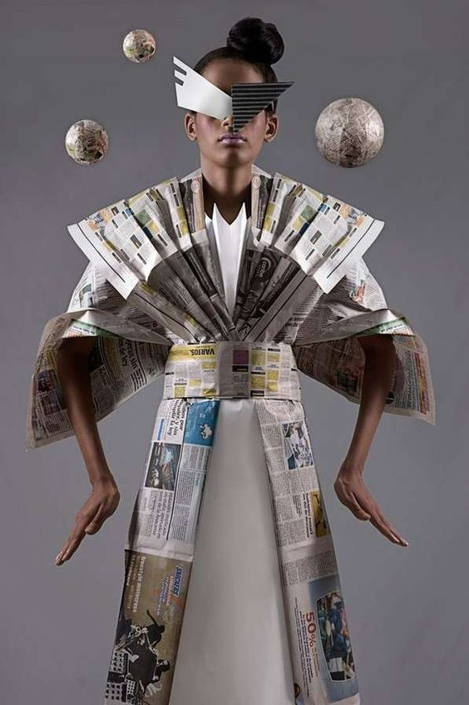

Slide 8
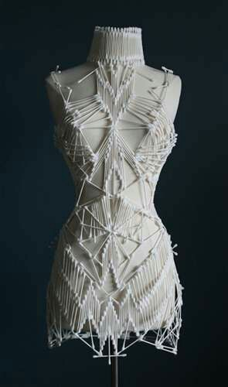
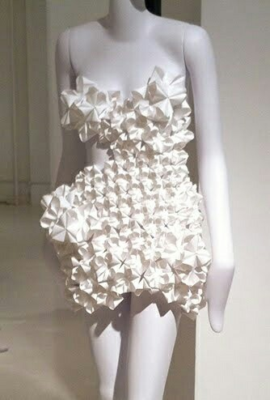
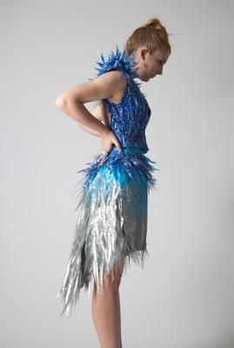

Slide 9
Casus 2: tas voor Dutch Design Week
De organisatie van de Dutch Design Week in Eindhoven heeft jou gevraagd om een tas te ontwerpen. Alle bezoekers van de week krijgen deze tas mee.

Slide 10
Casus 2: uitwerking in 2D
Teken twee schetsen van de tas met grijspotlood. Teken ook een passende achtergrond. Zorg voor een goed grijstonenbalans (so-cijfer).
De tas moet een bijzondere extra functie krijgen!
Maak een ontwerpposter van de tas. Werk deze uit met verf of krijt. Zorg dat je kleurmenging toepast. Teken ook een passende achtergrond (pw-cijfer).

Slide 11
Casus 2: uitwerking in 3D
Ontwerp en maak een eenvoudige rechthoekige linnen tas.
Maak een ontwerp van de tas met kleurpotlood (so-cijfer).
Verzamel stoffen.
Bekijk eerst de instructievideo’s en maak minimaal 3 mini-proefjes.
Maak een prototype van de tas. Dit doe je met stof, naald en draad (pw-cijfer).

Slide 12
MODE
Casus 1:
Haute Couture
2D
SO: Mood board
PW: Modelijn met thema tekenen
3D
SO: Ontwerp kledingstuk tekenen
PW: Kledingstuk uitwerken met afvalmateriaal
Casus 2:
Tas voor Dutch Design Week
2D
SO: Ontwerpposter tas tekenen
PW: Ontwerpposter maken
3D
SO: Ontwerpposter tas tekenen
PW: Prototype tas maken met stof

